Slide 1

প্রিয় শিক্ষার্থী,
আসসালামু আলাইকু্ম,
সকলকে শুভেচ্ছা----

Slide 2
পরিচিতি
শিক্ষক পরিচিতি
পাঠ পরিচিতি
মোঃরফিকুল ইসলাম
মুহাদ্দিস (সহঃ অধ্যাপক),
শ্রীবরদী ইসলামিয়া কামিল মাদরাসা
শ্রীবরদী, শেরপুর ।
শ্রেণী-আলিম
বিষয়-হাদিস
অধ্যায়-যাকাত
সময়-৫০ মিনিট

Slide 3

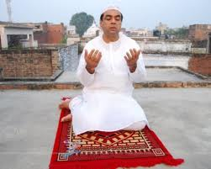
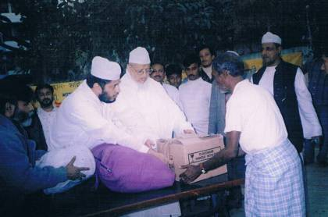
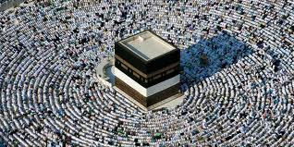
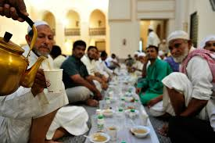
ইসলাম
কালিমা
নামাজ
যাকাত
হজ্জ
রোজা

Slide 4
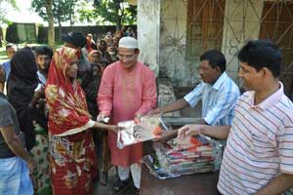

Slide 5
পাঠ শিরোনাম
যাকাত

Slide 6
শিখন ফল
১। হাদিসের বাংলা অর্থ লিখতে পারবে ।
২।যাকাত ব্যয়ের খাত সমুহ বলতে পারবে । ৩। যাকাত কার উপর ফরজ বলতে পারবে।
৪। যাকাত না দেওয়ার কুফল বলতে পারবে।

Slide 7
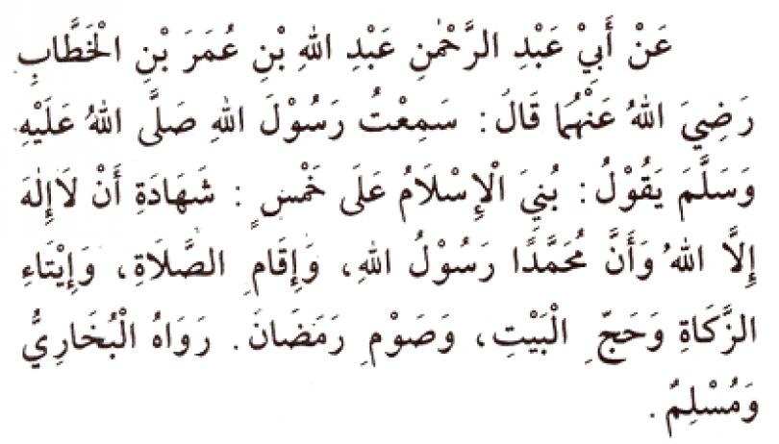
যাকাত প্রসংগে একটি হাদীস দেখ---

Slide 8
বাংলায় অনুবাদ :-
আবি আব্দুর আব্দুল্লাহ ইবনে ওমর ইবনে খাত্তাব (রাঃ) হতে বর্ণিত তিনি বলেন, আমি রাসুল (সঃ) হতে শুনিয়াছি রাসুল (সঃ) বলেছেন ইসলাম পাঁচটি ভিত্তির উপর প্রতিষ্ঠিত ,
(১) এ কথা সাক্ষ্য দেওয়া যে আল্লাহ ছাড়া কোন ইলাহ নেই।
(২) নামায প্রতিষ্ঠা করা
(৩)যাকাত প্রদান করা।
(৪)বায়তুল্লাহ হজ্জ করা।
(৫)রমযানের রোযা রাখা।
(বুখারি ও মুসলিম)

Slide 9
                হাদিস হতে আমরা জানতে পারলাম যাকাত ইসলামের গুরুত্তপূর্ণ একটি ভিত্তি ।

Slide 10
যাকাত যার উপর ফরজ
        ১। মুসলমান হওয়া।
2। স্বাধীন হওয়া
3।অপ্রকৃতিস্থ না হওয়া ।
৪।প্রাপ্ত বয়স্ক হওয়া ।
৫।ঋন গ্রস্থ না হওয়া ।
৬। নিসাব পরিমান মাল থাকা।
৭। এক বছর স্থায়ী থাকা ।
৮।ব্যাবসার মাল হওয়া ।

Slide 11
যাকাত ব্যয়ের খাত সমুহ
1। ফকির ।
২। মিসকিন ।
৩। যাকাত আদায়ের নিয়োজিত কর্মচারি ।
৪। মনঃ তুষ্টি ।
৫। দাস মুক্তি ।
৬। ঋনমুক্তি ।
৭। আল্লাহ র পথে জিহাদ কারী ।
৮। মুসাফির ।

Slide 12
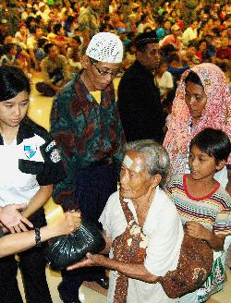
যাকাতের উপকারিতা
আল্লাহর বিধান পালন হয় ।
ধনী গরীবের বৈষম্য কমে যায় ।
সম্পদ পবিত্র হয়।
অভাবির হক আদায় হয়।
সমাজের শান্তি ফিরে আসে।

Slide 13
অভাবীদের যাকাত দেওয়ার দৃশ্য

Slide 14
দলীয় কাজ
যাকাত কার উপর ফরজ তা লিখ।

Slide 15
মূল্যায়ন
                ইসলামের ভিত্তি কয়টি ও কি কি ?
                যাকাতের উপকারিতা লিখ।
                হাদিসের বাংলায় অনুবাদ লিখ।

Slide 16
বাড়ির কাজ
যাকাত ভিত্তিক অর্থ ব্যবস্থা সমাজে শান্তির পথ সুগম করে এ ব্যপারে তোমার মতামত লিখ।

Slide 17

সকলকেই…..

